Slide 1
Ανακύκλωση και οικολογία

Slide 2
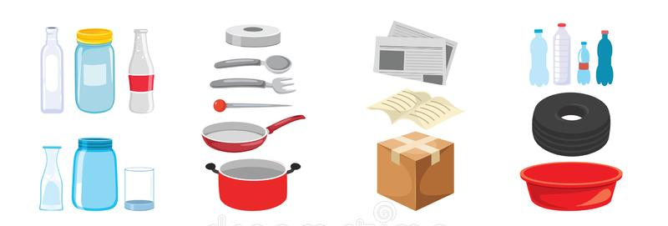
Καθημερινά χρησιμοποιούμε χαρτί, γυαλί, πλαστικό, μεταλλικά αντικείμενα.

Slide 3
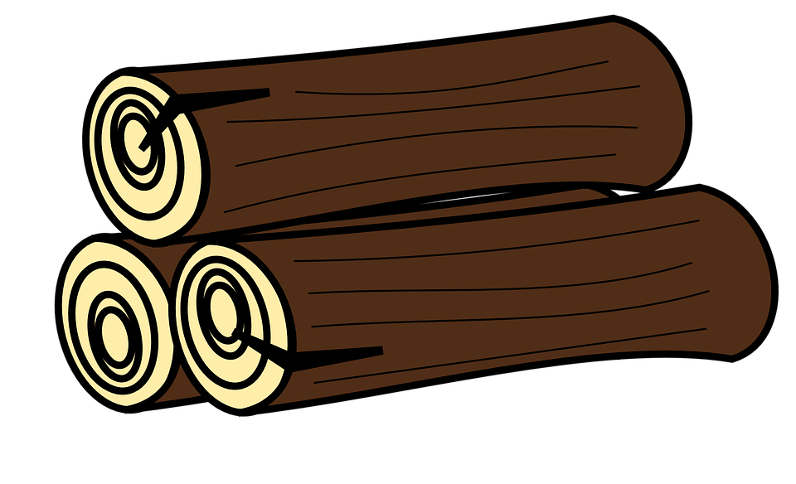
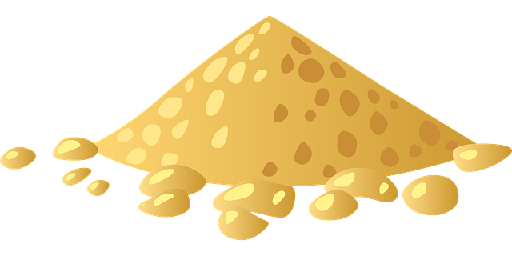
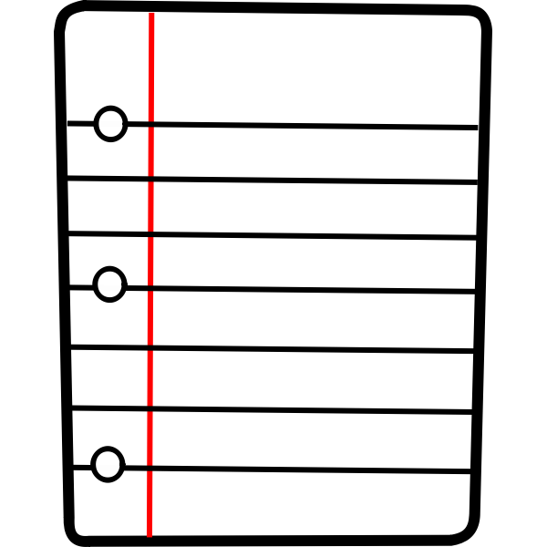
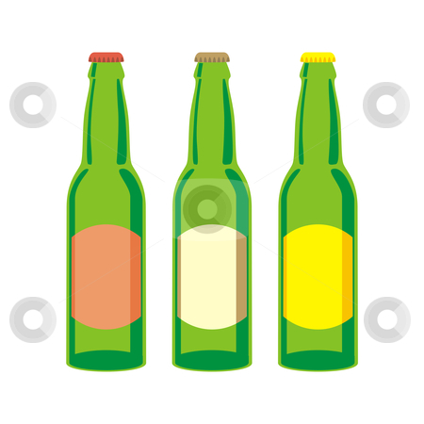
Για να δημιουργηθούν όλα αυτά χρειάζονται πρώτες ύλες.
Το χαρτί δημιουργείται από το ξύλο.
Το γυαλί από την άμμο.

Slide 4
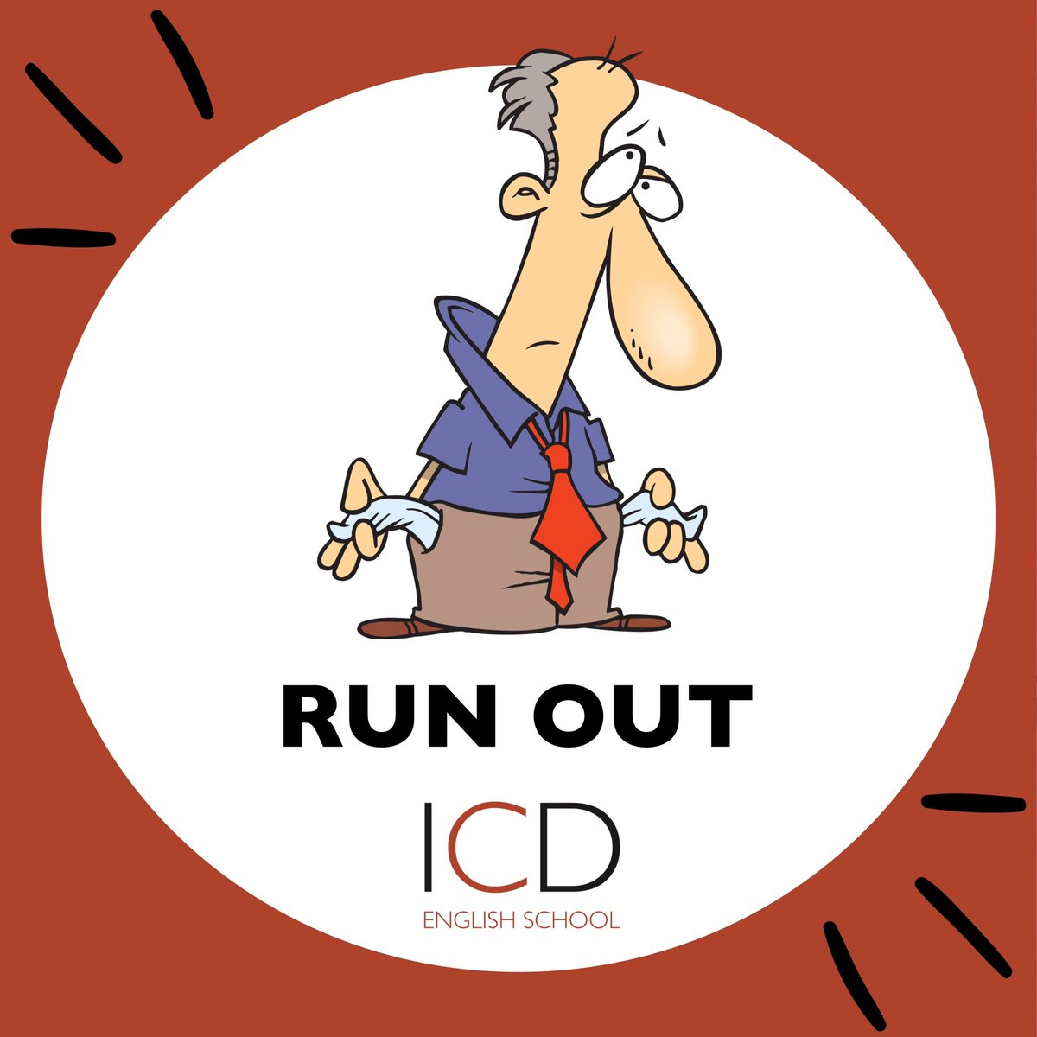
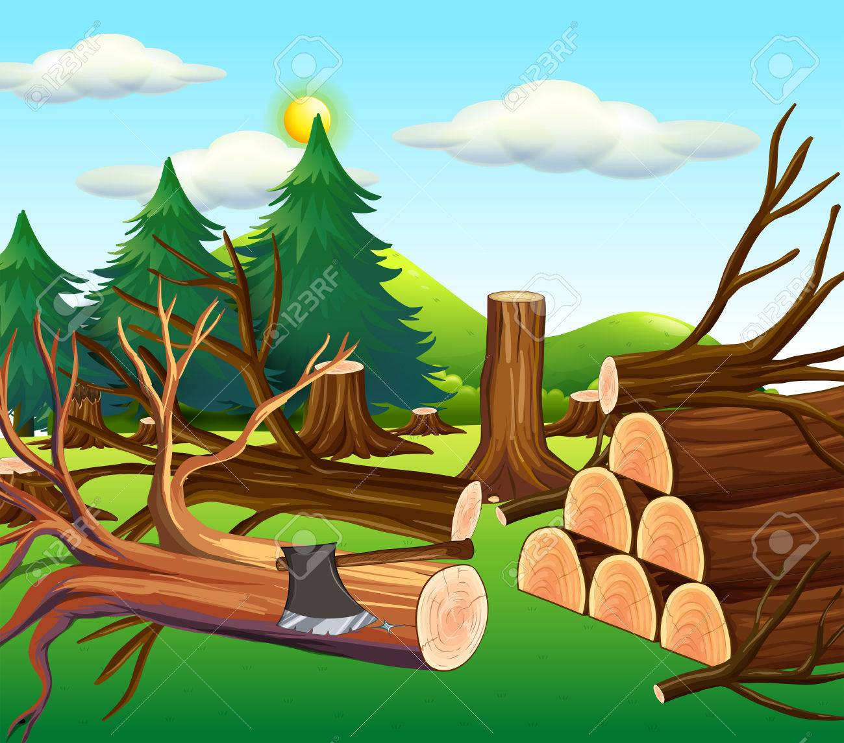
Το πρόβλημα είναι πως αυτές οι πρώτες ύλες δεν είναι άπειρες και κάποια στιγμή θα τελειώσουν.
Όπως δέντρα!

Slide 5
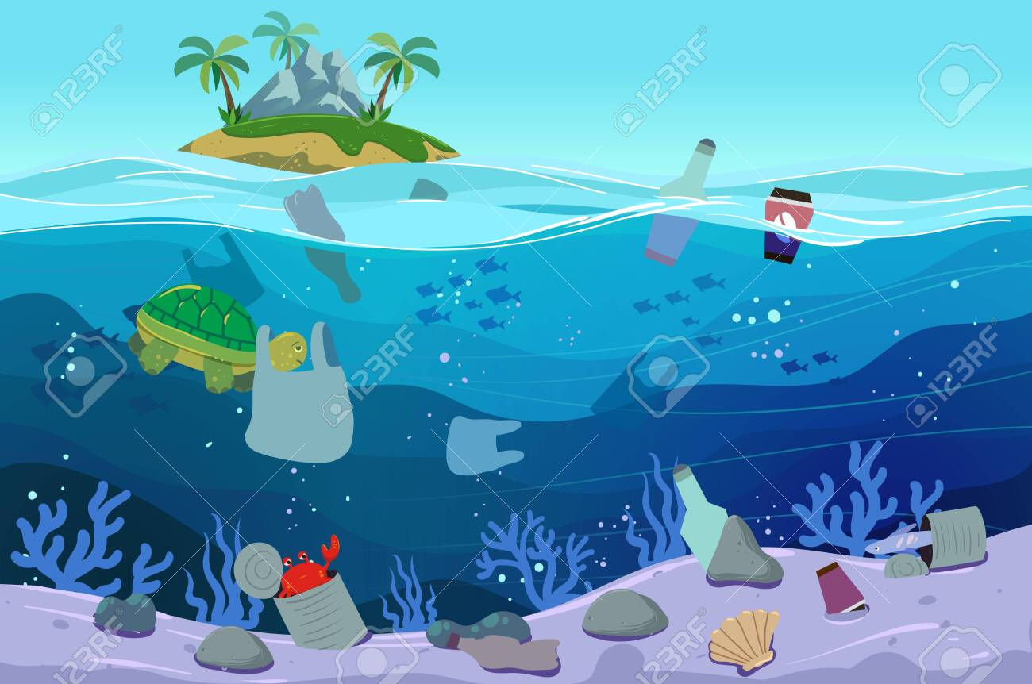
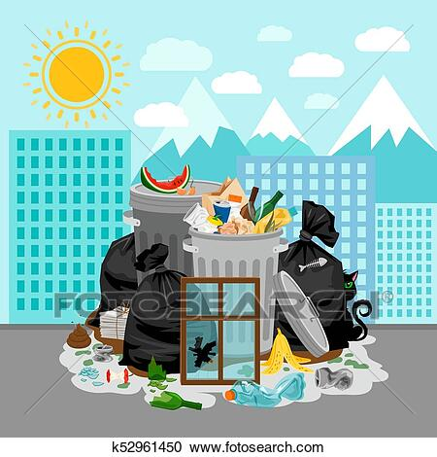
Επιπλέον, μολύνουμε τον περιβάλλον και δημιουργούμε σκουπίδια όταν τα πετάμε!

Slide 6
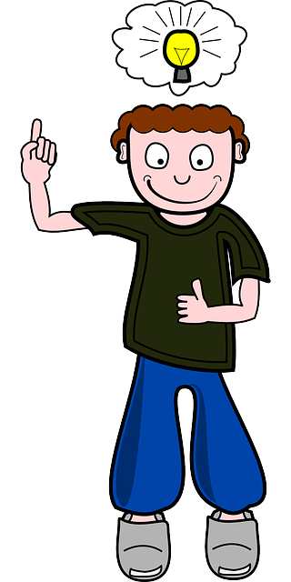

Τι μπορούμε να κάνουμε για να αλλάξει αυτό;
Ανακύκλωση!

Slide 7
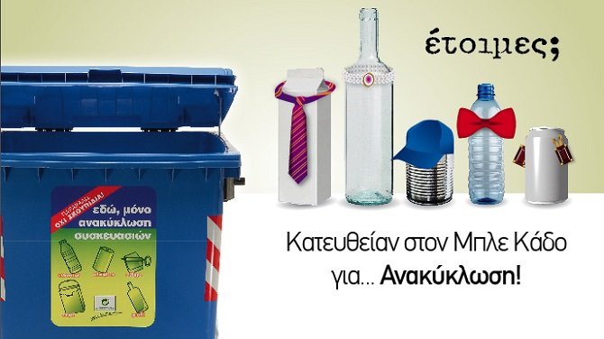

Στην ανακύκλωση πετάμε χαρτιά, πλαστικά, γυαλί, αλουμίνιο.
Ότι πετάμε εκεί πάει σε ειδικά εργοστάσια που τα λιώνουν και τα κάνουν κάτι καινούριο!
Οι συσκευασίες που πετάμε πρέπει να είναι καθαρές!

